Slide 1
Håndtering af øvelseshold og gruppeafleveringer
Baggrund Underviser på Algoritmer og Datastrukturer (Q3+Q4, 2015)
7 TØ hold, 162 studerende, 5 instruktorer
Gruppeafleveringer (max 3 personer, muligvis på tværs af øvelseshold)
Tidligere brugt ”CourseAdmin”
Udfordring Blackboard ikke umiddelbart designet til direkte understøttelse af denne situation – i modsætning til ”CourseAdmin”
Notes:
http://cse.au.dk/bb-brugermoede/

Slide 2
Håndtering af øvelseshold og gruppeafleveringer
Valgte tilgang : 2 ”group sets” med ”self-enroll”
Hver studerende ”self-enroll”er til ét hold og én gruppe
Hold
Gruppe
Hold 1
Gruppe 1 - 01
Gruppe 1 - 02
Gruppe 1 - 03
Gruppe 1 - 04
Gruppe 1 - 05
· · ·
Gruppe 1 - 20
Hold DA1
Gruppe DA1 - 01
Gruppe DA1 - 02
Gruppe DA1 - 03
Gruppe DA1 - 04
Gruppe DA1 - 05
· · ·
Gruppe DA1 - 20
Hold DA2
Gruppe DA2 - 01
Gruppe DA2 - 02
Gruppe DA2 - 03
Gruppe DA2 - 04
Gruppe DA2 - 05
· · ·
Gruppe DA2 - 20
Hold DA3
Gruppe DA3 - 01
Gruppe DA3 - 02
Gruppe DA3 - 03
Gruppe DA3 - 04
Gruppe DA3 - 05
· · ·
Gruppe DA3 - 20
Hold DA5
Gruppe DA5 - 01
Gruppe DA5 - 02
Gruppe DA5 - 03
Gruppe DA5 - 04
Gruppe DA5 - 05
· · ·
Gruppe DA5 - 20
Hold DA6
Gruppe DA6 - 01
Gruppe DA6 - 02
Gruppe DA6 - 03
Gruppe DA6 - 04
Gruppe DA6 - 05
· · ·
Gruppe DA6 - 20
Hold DA7
Gruppe DA7 - 01
Gruppe DA7 - 02
Gruppe DA7 - 03
Gruppe DA7 - 04
Gruppe DA7 - 05
· · ·
Gruppe DA7 - 20
Notes:
Skal oprette 147 grupper i dADS2…

Slide 3
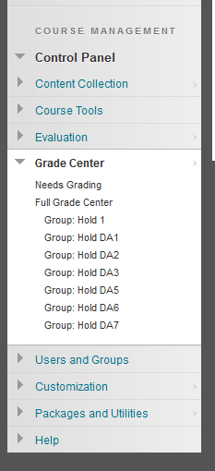
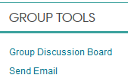
Håndtering af øvelseshold
Studerende tilmeldt & tilknyttet kurset gennem STADS
Studerende fordelt på hold i læseplanen
Ved at lade de studerende lave ”self-enroll” til ”Hold”
Bekræftiger de studerende at de følger kurset (mange spøgelsesstuderende på holdene på 1. år)
Holdskifte kræver ingen indblanding fra instruktorer (ud over et ok)
Instruktorer skal ”self-enroll” til deres hold
”Hold” grupperne giver
mulighed for kommunikation med øvelsesholdet
”SmartView” i ”Grade Center” for hvert øvelseshold

Slide 4
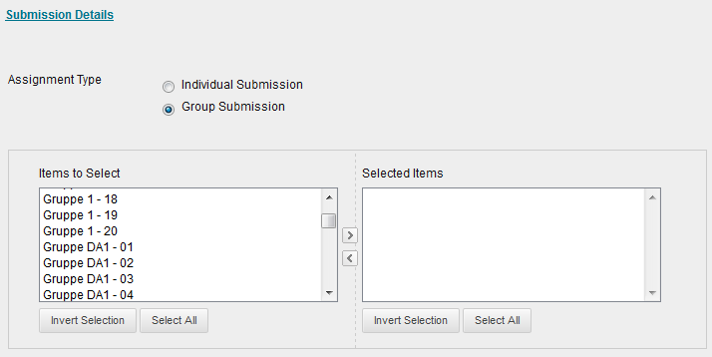
Håndtering af gruppeafleveringer
En gruppeaflevering skal stilles til en mængde af grupper
Derfor oprettes en mængde tomme (afleverings)grupper før kursusstart
Alle (gruppe)afleveringsopgaver kan stilles i Blackboard før kursusstart ved at tilknytte opgaverne til grupperne
De studerende laver ”self-enroll” efterhånden som grupperne bliver kendt (eller den første opgave skal afleveres)

Slide 5
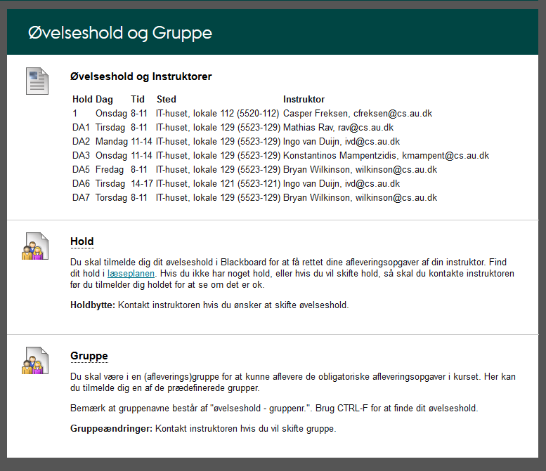
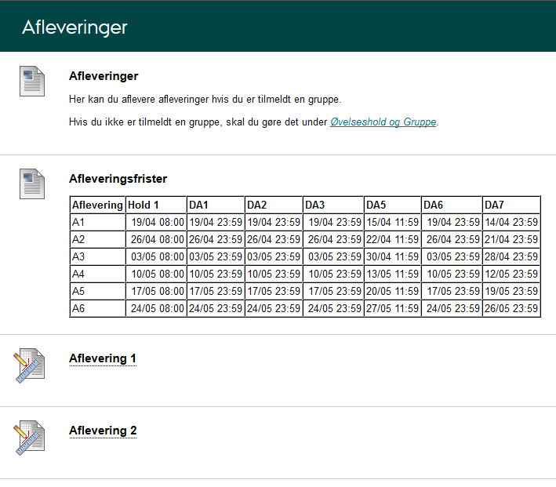
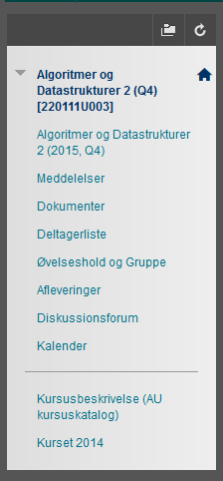
Studenter synspunktet
Kun synlig når man er tilmeldt en gruppe !
To sider med information om hhv. gruppetilmeldinger og afleveringer

Slide 6
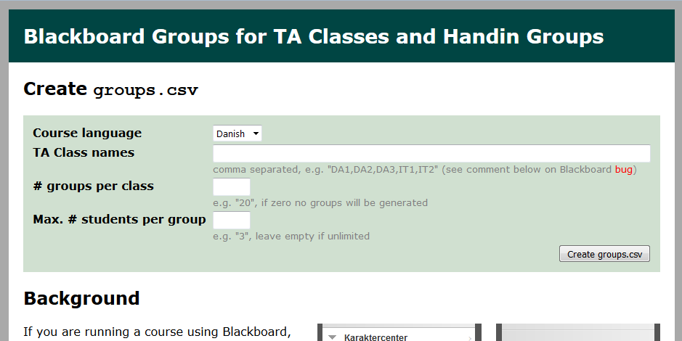
Opsætningen af grupper
Følgende webside beskriver de enkelte skridt for at oprette de nødvendige grupper (”group sets”):
www.cs.au.dk/~gerth/blackboard/groups.php

